Slide 1
МБДОУ детский сад «Оленёнок»
Дистанционное музыкальное занятие
Старшая группа
(февраль, 3 неделя)
Музыкальный руководитель:
Башкирцева Н.О.

Slide 2
Музыкально - ритмические движения
«шаг и поскоки» муз. Т. Ломовой
Рекомендации родителям:
1 часть – ходить свободно друг за другом
2 часть – скачут с ноги на ногу врассыпную по всей комнате.

Slide 3
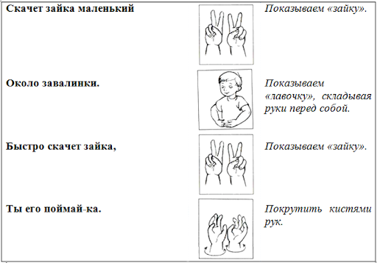
Пальчиковая игра

Slide 4
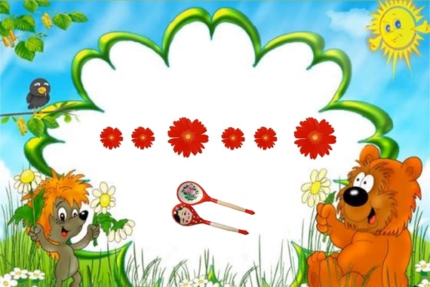
Музицирование
Рекомендации родителям:
Выстукивать ритм с помощью ударных музыкальных инструментов

Slide 5
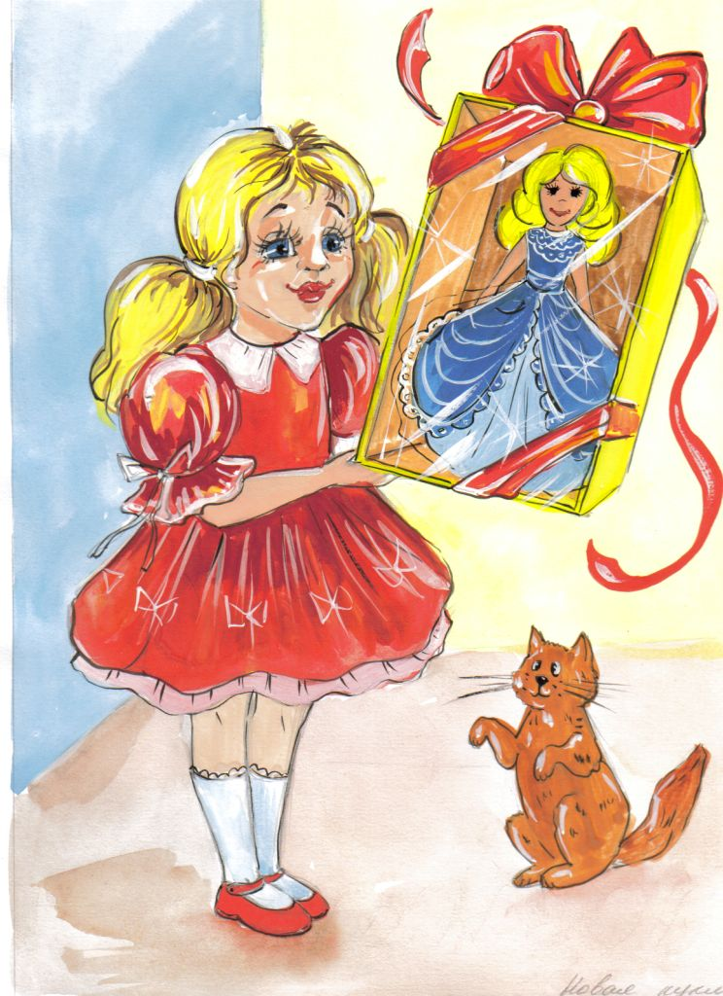
Слушание музыки
«Новая кукла» П.И. Чайковский
Рекомендации родителям:
Сесть, закрыть глаза, представить Новую куклу. Прослушать музыку и спросить у ребёнка, какое настроение она вызвала и почему.

Slide 6
ПЕНИЕ
ПЕСЕНКА ДРУЗЕЙ Музыка Веры Герчик Слова Якова Акима Всем советуем дружить, ссориться не смейте! Без друзей нам не прожить ни за что на свете. Припев: Ни за что, ни за что, ни за что на свете! Ни за что, ни за что, ни за что на свете! Береги друзей своих, будь за них в ответе. Не давай в обиду их никому на свете! Припев: Никому, никому, никому на свете! Никому, никому, никому на свете!

Slide 7
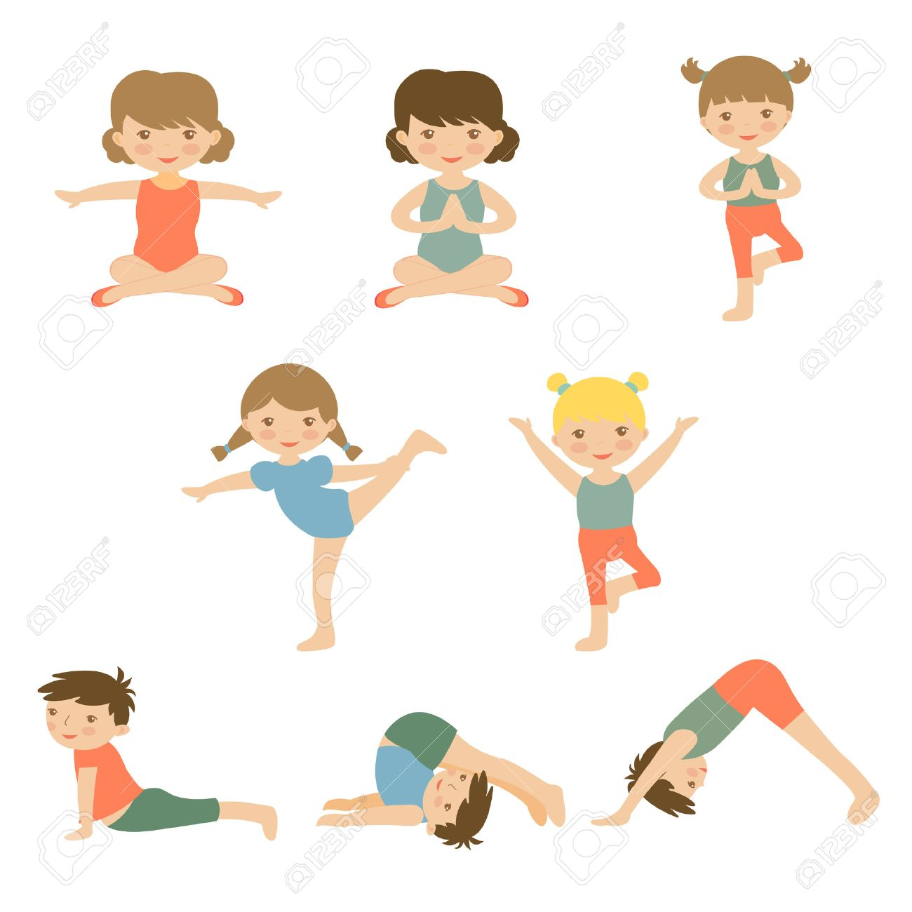
Игра «Будь внимательным!»
Рекомендации родителям:
Придумывать с детьми разные смешные движения (позы). Развивать внимание и фантазию.

